Slide 1
DATAPREV-SEFIN-CE
Service Cloud + Einstein Bot + WhatsApp Channel | Tributos Municipais Fortaleza
Salesforce Professional Services LATAM | 2026

Slide 2
Resumo Executivo — Visão Geral
🎯 OBJETIVO: Substituir fornecedor MUTANTE (R$ 1,7M/ano) por Service Cloud + Einstein Bot para autoatendimento tributos municipais via WhatsApp
📊 ESCOPO: 4 fluxos conversacionais (IPTU, TMRSU, ISS, Alteração Cadastral) + 400k conversas/ano
💰 ROM INDICATIVO: R$ 1.583.232 – R$ 4.231.269 | 16-26 semanas | 2-3 arquitetos + 1-2 desenvolvedores
🏛️ SECRETARIA: SEFIN Fortaleza (Secretaria da Fazenda Municipal)
⚠️ BLOCKERS: 2 specs API (CRM SEFIN Q-01, Dados Cadastrais Q-02) + Meta WhatsApp approval 2-8 semanas (critical path)

Slide 3
Capacidades Salesforce — Parte 1
SERVICE CLOUD
Plataforma base para gestão atendimento cidadão — Case Management, Contact Management, omnichannel routing (WhatsApp + transbordo humano futuro)
EINSTEIN BOT
4 fluxos conversacionais linguagem natural (IPTU, TMRSU, ISS, Cadastral) — NLU 5 intents, slot filling (CPF/CNPJ regex + Apex checksum), loop DAM multi-inscrição, pesquisa satisfação 1-5 estrelas
WHATSAPP CHANNEL
Integração nativa Meta Business API — 24h messaging window, HSM templates session resume, aprovação Meta 2-8 semanas (G0103 BLOCKER)

Slide 4
Capacidades Salesforce — Parte 2
FLOW ORCHESTRATION + APEX
4 REST APIs SEFIN (EmitirDamUnico, ConsultaImovel, CRM SEFIN, Dados Cadastrais) — Named Credentials API Key auth, retry logic 1x, connectivity validation IP whitelist
LGPD COMPLIANCE
Hyperforce Brazil ORG (data residency São Paulo), TDE encryption at-rest, Field History Tracking (CPF/CNPJ), Event Monitoring (API callouts), Data retention Apex batch (90d bot logs, 12m satisfaction)
MARKETING CLOUD (ADD-ON)
Journey Builder jornada proativa IPTU vencido (régua D-15, D-5, D+1) — SFTP batch ingestion SEFIN arquivo diário/semanal, 4,86M msgs/ano, opt-out mechanism (LGPD)

Slide 5
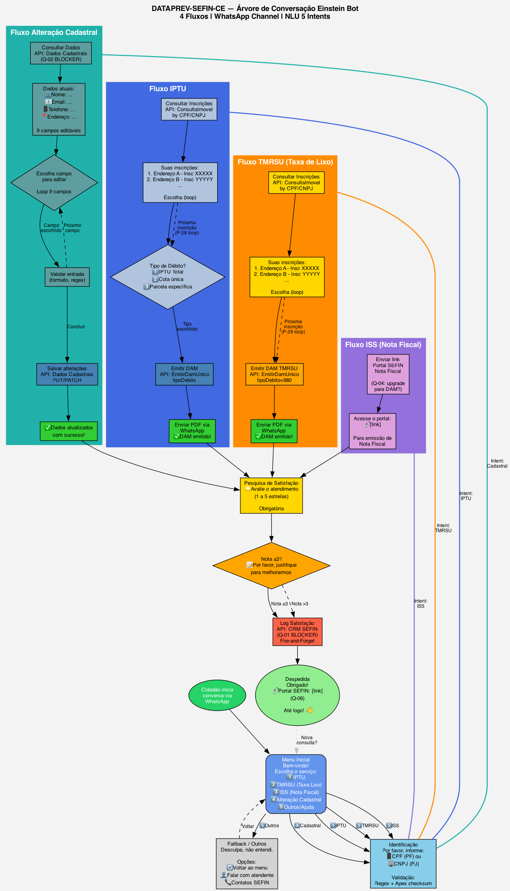
Árvore de Conversação — Einstein Bot

Slide 6
Transcrição do Fluxo — Parte 1
1. ENTRADA: Cidadão inicia conversa WhatsApp → Menu Inicial (5 opções: IPTU, TMRSU, ISS, Cadastral, Outros)
2. IDENTIFICAÇÃO: CPF (PF) ou CNPJ (PJ) com validação regex + Apex checksum
3. FLUXO IPTU: ConsultaImovel API → Lista inscrições (loop multi-inscrição P-29) → Escolhe tipo débito (Total/Cota/Parcela) → EmitirDamUnico API → Envia PDF WhatsApp
4. FLUXO TMRSU: ConsultaImovel API → Lista inscrições (loop) → EmitirDamUnico API (tipoDebito=980) → Envia PDF WhatsApp

Slide 7
Transcrição do Fluxo — Parte 2
5. FLUXO ISS: Envia link Portal SEFIN para emissão Nota Fiscal (Q-04/Q-05: upgrade para DAM emission?)
6. FLUXO CADASTRAL: Dados Cadastrais API (Q-02 BLOCKER) → Exibe 9 campos editáveis (Nome, Email, Telefone, Endereço...) → Validação formato/regex → Salva alterações PUT/PATCH → Confirmação
7. PESQUISA SATISFAÇÃO: Obrigatória 1-5 estrelas + justificativa se ≤3 → Log API CRM SEFIN (Q-01 BLOCKER) Fire-and-Forget
8. DESPEDIDA: Link Portal SEFIN (Q-06) + opção nova consulta (loop ao menu)

Slide 8
Premissas — 8 Principais
1. GREENFIELD ORG: Nova ORG Salesforce Service Cloud from scratch (sem migração dados legacy); Hyperforce Brazil data residency São Paulo validado LGPD Art. 11
2. PHASE 0 MANDATORY: 133 gaps + 17 perguntas cliente (Q-01 a Q-17) + 2 API specs BLOCKER resolvidos antes de kick-off — target <3 semanas
3. META APPROVAL: WhatsApp Business API aprovação Meta 2-8 semanas critical path; domínio personalizado SEFIN definido; HSM templates session resume 1-3 semanas
4. NLU TRAINING: 50-100 utterances/intent fornecidos por SEFIN-CE ou PS infers from discovery + cliente valida; NLU accuracy >70% target
5. UX RESEARCH: PS conducts 12 persona interviews (6 PF + 6 PJ) + 15 usability sessions + accessibility expert review WCAG 2.1 AA adapted conversational UI

Slide 9
Perguntas ao Cliente — Parte 1
BLOCKERS (3):
• Q-01: API CRM SEFIN spec (endpoint, payload, auth)?
• Q-02: API Dados Cadastrais spec (endpoint, payload, auth)?
• Q-12: Meta WhatsApp Business approval já obtida?
INTEGRATION & BUSINESS LOGIC (5):
• Q-04: ISS flow: link site ou upgrade para DAM emission?
• Q-05: Se ISS DAM emission, tipoDebito qual?
• Q-06: URL Portal SEFIN para despedida bot?
• Q-10: Horário comercial atendimento humano (transbordo)?
• Q-16: Retry logic 1x sufficient ou requer mais tentativas?

Slide 10
Perguntas ao Cliente — Parte 2
MARKETING CLOUD ADD-ON (3):
• Q-07: Régua proativa definida (D-15, D-5, D+1)?
• Q-08: Fonte dados gatilhos régua (batch SEFIN)?
• Q-09: Cidadão pode opt-out msgs proativas?
GOVERNANCE & SECURITY (4):
• Q-03: Domínio personalizado SEFIN para WhatsApp?
• Q-13: Número processo licitatório?
• Q-15: Bot Maintainer profile scope: Einstein Bot + conversation review ONLY?
• Q-17: Stakeholders completos (além Alex Siqueira + Oswaldo Melo)?
TIMELINE (2):
• Q-11: Deadline go-live project?
• Q-14: Fase 0 target duration acceptable (<3 semanas)?

